Slide 1

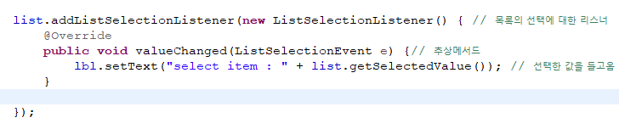
◆ Jlist
** 목록을 보여주는 컴포넌트이다!!
** Jlist객체. setPrototypeCellValue() >> 목록칸의 크기를 지정
** Jlist객체. setVisibleRowCount(개수) >> 한화면에 보여주는 목록갯수 지정
(ScrollPane이랑 같이 쓴다)
** ListSelectionListener >> 목록의 선택에 대한 리스너
** Jlist객체. getSelectedValue() >> 선택한 값을 들고옴!

Slide 2
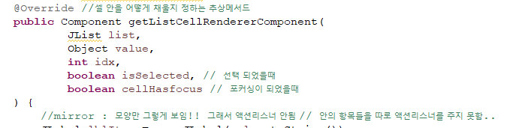
◆ Jlist
** Jlist객체. setCellRenderer(ListCellRenderer객체)
>> 리스트 안의 셀값을 어떻게 표현하는지를 정하는 메서드
** DefaultListCellRenderer 인터페이스
>> ListCellRenderer는 우리가 모두 구현해야하지만 이 인터페이스는
기본적인 기능이 만들어져있다.
** 추상메소드 (value는 원소)

Slide 3
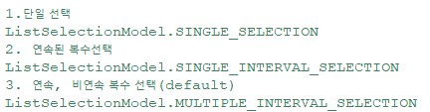
◆ Jlist
** Jlist객체. setSelectionMode(3가지의 모드) >> 항목들의 선택에 대한 옵션
** DefaultListModel<>클래스 >> 기본적으로 리스트모델이
갖추고 있는 기능들이 들어있는 클래스 (리스트 원소들을 추가,삭제할 때 유용)
** DefaultListModel객체. addElement(값) >> 원소를 추가
** DefaultListModel객체. Remove(인덱스) >> 해당 인덱스값 삭제
** Jlist객체. ensureIndexIsVisible(인덱스) >> 해당인덱스를 보여주는 것을 보장

Slide 4
◆ Jlist
** Jlist객체. getCellBounds(첫인덱스, 마지막인덱스)
>> 인덱스 사이의 목록의 크기와 위치를 나타내는 메서드
** Jlist객체. getLastVisibleIndex() >> 보이는 마지막인덱스를 나타냄

Slide 5
◆ 직렬화
** 객체를 바이트 단위로 쪼개서 저장한 다음 읽을 때 바이트단위로 읽어서
객체를 복원하는 방식
특징 - 직렬화는 가능한 클래스가 있고 불가능한 클래스가 있는데
그것을 구분하는 것이 Serializable인터페이스(마크)이다.
- 직렬화는 아주 비싼 작업이다.
◆ ObjectInput/OutputStream >> 직렬화가 가능한 객체만 읽고 쓰는 스트림
** 이 스트림을 쓰면 한번에 여러가지 많은 데이터들을 저장하거나 불러올 때
일일이 작업할 필요없이 바로 한번에 불러올 수 있다.
(객체를 통째로 저장하고 읽어옴!)
** 객체안의 객체에도 모두 serializable이여야 사용가능하다! (직렬화가 전제)

Slide 6
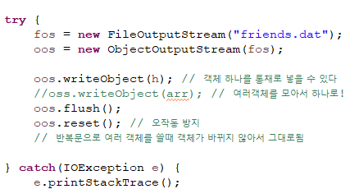
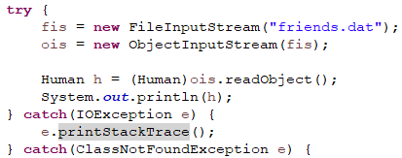
◆ ObjectInput/OutputStream
<< write >> << read >>

Slide 7
◆ Serializable
** Serializable하기 위해서는 serialVersionUID가 필요!!
** serialVersionUID >> 해당 클래스의 버전
(read할때 클래스의 버전을 비교해서 write한 버전과 같으면 읽어옴)
** serialVersionUID를 지정해주지 않는다면 자바에서 임의로
serialVersionUID를 지정해준다! (컴파일할 때마다 값은 바뀐다)
하지만 클래스가 바뀔때마다 버전의 값을 바꿔줘야함!!

Slide 8
◆ ObjectInputStream의 ClassNotFoundException
** 쓰기 파일을 통해서 저장할 때 값이 변하는 멤버변수들만 파일로 저장이 된다.
(메서드는 값이 변하지 않기 때문에 저장하지않고 클래스파일에서 불러옴)
그렇기 때문에 읽어올 때 반드시 저장한 파일과 함께 클래스파일이 필요!!
즉, 메서드를 불러오기위해 클래스파일을 불러오는 것도 저장할때
serialVersionUID와 해당 클래스파일의 serialVersionUID가 같아야
불러올 수 있는데 따로 지정해주지 않으면 매번바껴서 불러올 수 가 없음
그래서 ClassNotFoundException 익셉션을 통해 메서드는 부르지 않고
멤버변수들만 불러오게 할 수 있음 (익셉션 안하면 실행이 불가)
◆ transient
** 해당 문구가 멤버변수에 있을 경우 직렬화할때 이 멤버변수의 값은 저장하거나
불러오지 않는다
◆ import static >> 불러올 클래스에 이렇게해서 static메서드를 불러올때 앞에
해당 클래스이름을 쓸 필요가 없음(하지만 헷갈림이슈)

